Slide 1
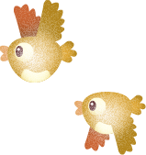
Chào mừng các thầy cô và các em
đến với tiết Toán

Slide 2
45
19
28
20

Slide 5
Đàn gà có số con gà trống là:
32 - 26 = 6 (con)
Đáp số: 6 con gà trống

Slide 6
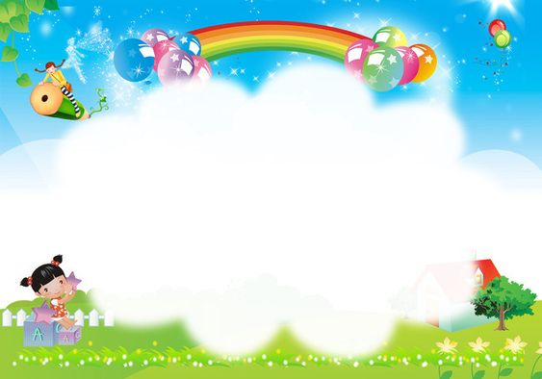
Chúc các thầy cô mạnh khoẻ
Chúc các con chăm ngoan

